Slide 1

Think DSP
IDA Labs

Slide 2
INDEX
01
Sounds and Signals
02
Harmonics
03
.
04
.
05
.

Slide 3
Chapter 01
Sounds and Signals

Slide 4
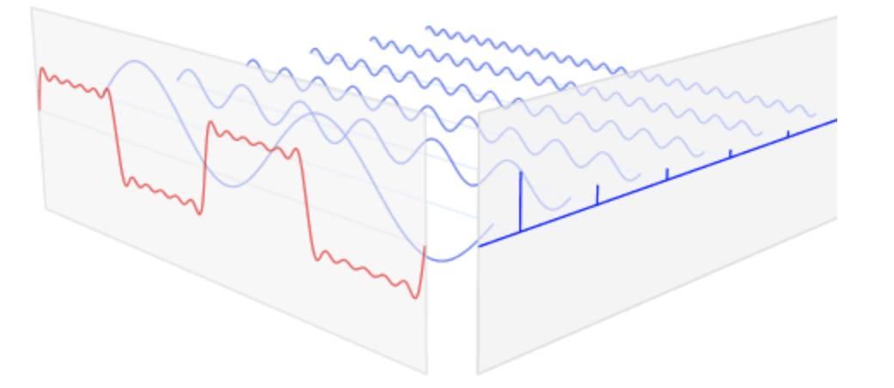
01
Sounds and Signals
ThinkDSP
신호를 분석 변환 합성을 하는 신호 처리에 관한 책
이 책에서 가장 중요한 주제는 스펙트럼의 분해이다.
어떠한 신호도 다른 주파수를 가진 sin함수의 합으로 표현될 수 있다는 것이다.
가장 중요한 수학적 아이디어는 이산 푸리에 급수, DFT이다. (신호를 가져다가 스펙트럼을 만드는)
DFT를 효율적으로 계산하기 위해 FFT를 사용한다.
그렇다면 이 신호를 처리해서 어떻게 사용할까?
Low pass
Signal
Wave
Spectrum
High pass
Band stop
https://github.com/AllenDowney/ThinkDSP

Slide 5
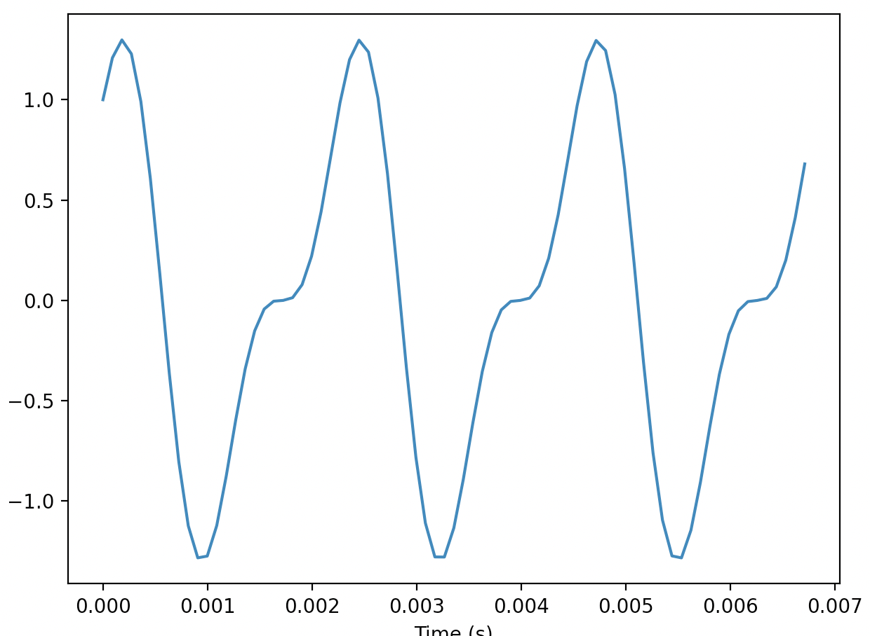
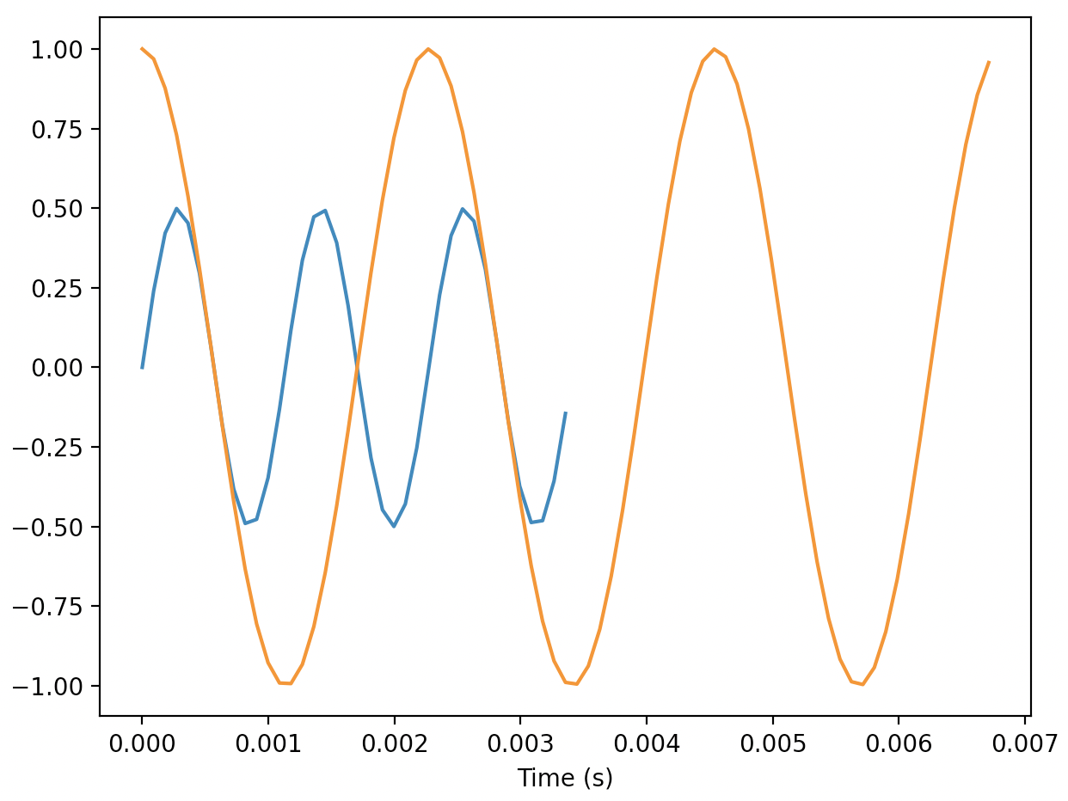
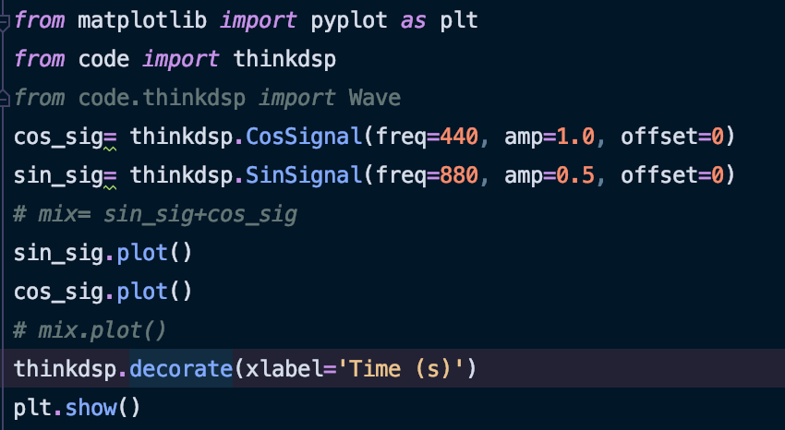
01
Sounds and Signals
Cos + Sin

Slide 6
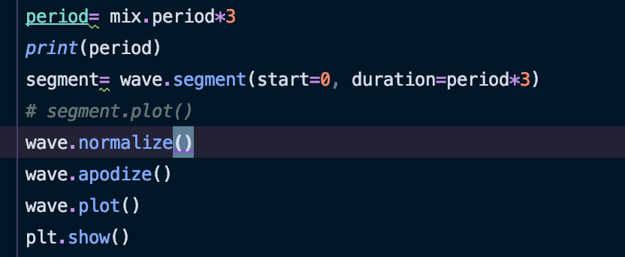
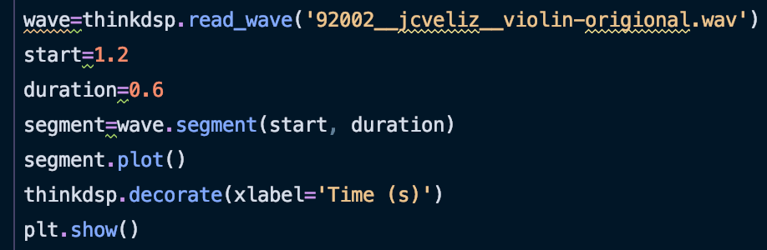
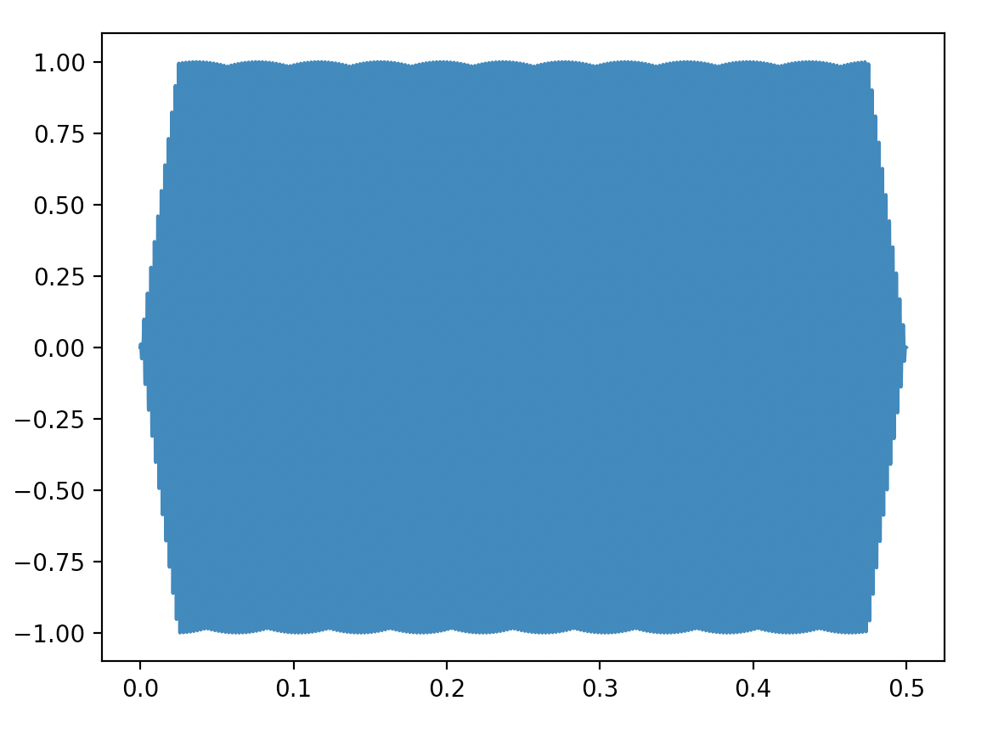
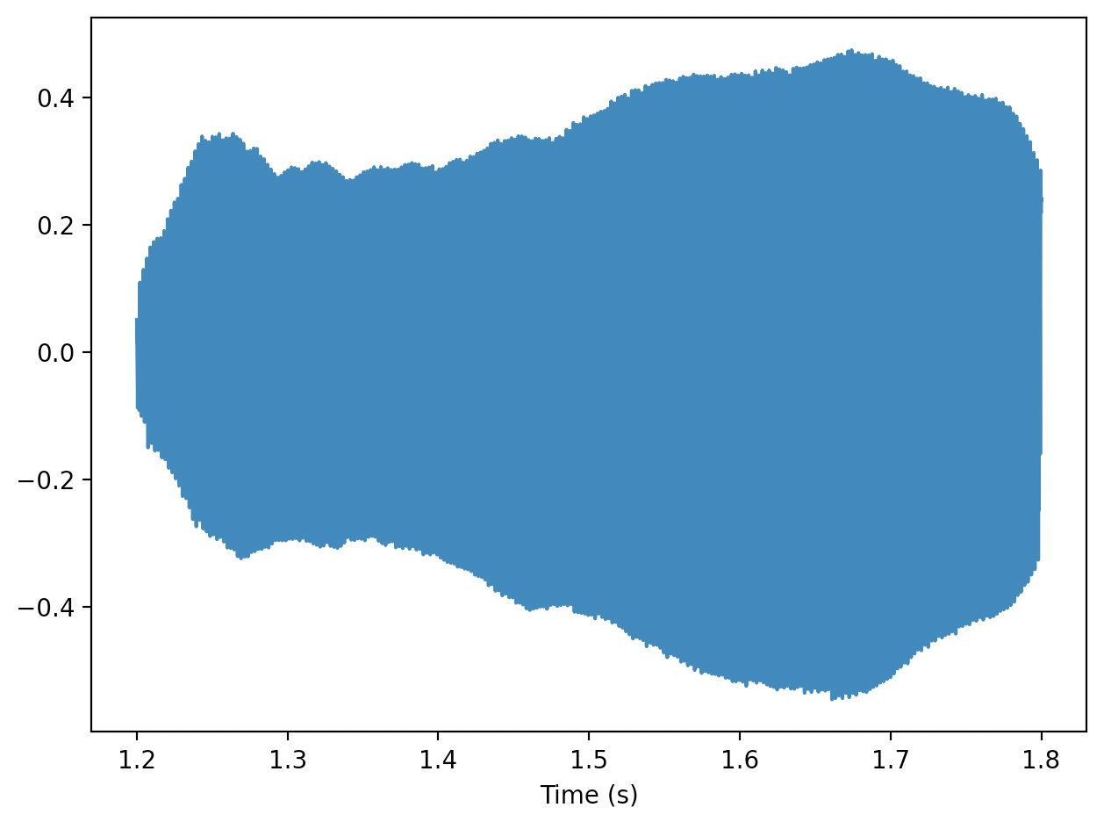
01
Sounds and Signals
Normalize : 파장의 범위를 -1에서 1 사이로 구성
Apodize : 처음과 끝을 점점 가늘어지게 함
Wave

Slide 7
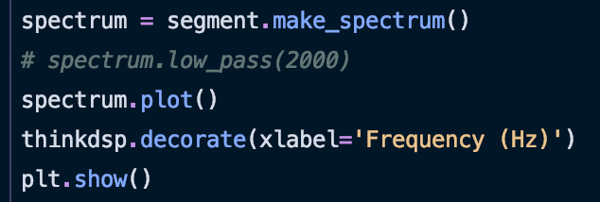
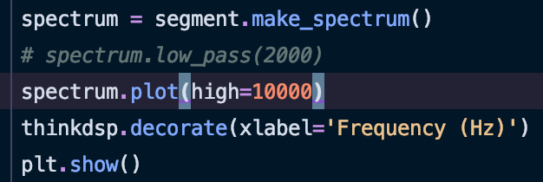
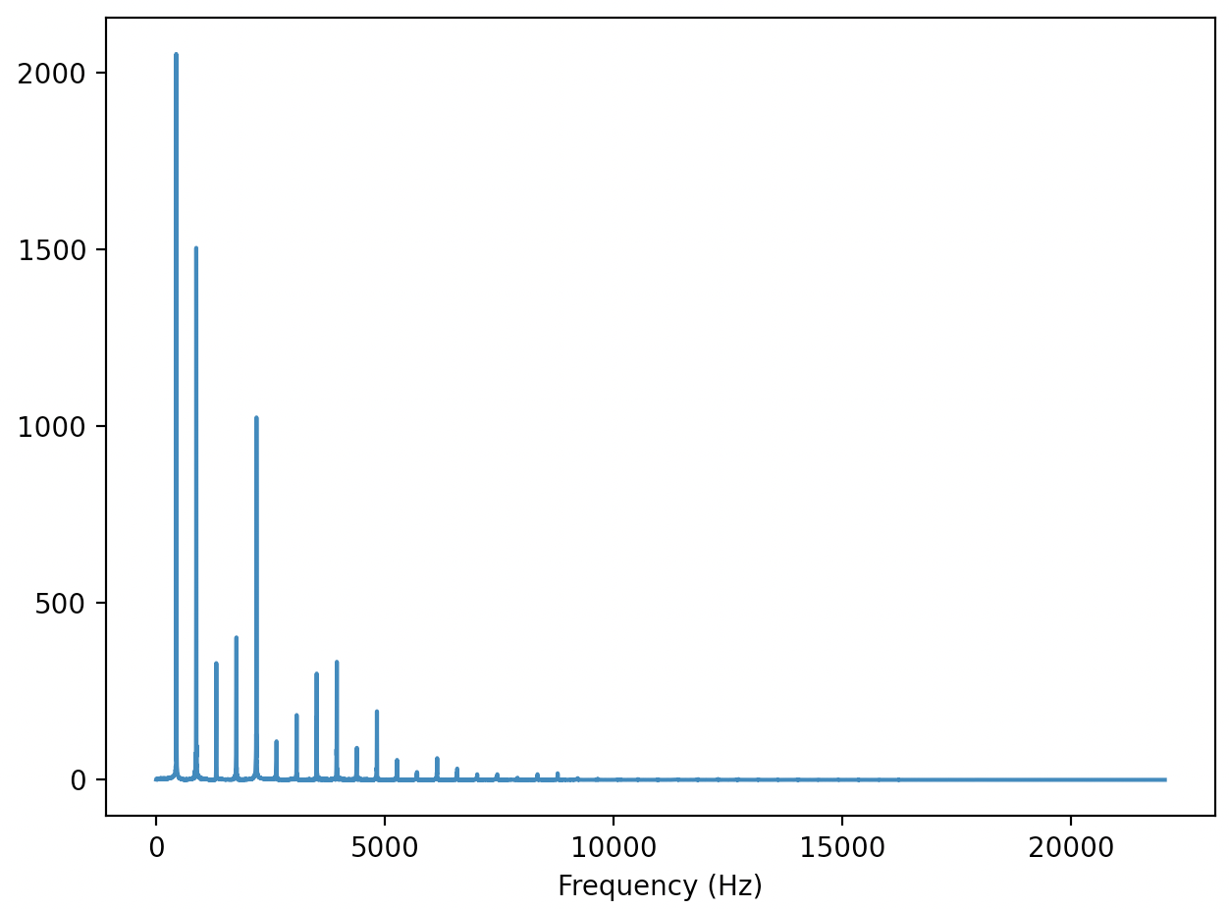
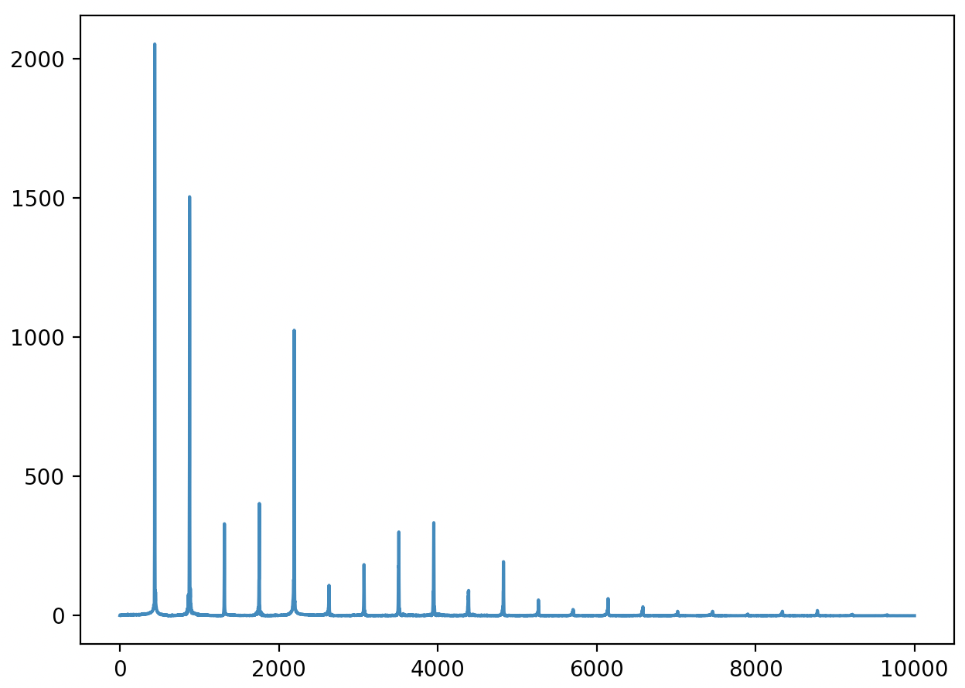
01
Sounds and Signals
Spectrum
주파수의 상한을 정해줌으로써 낮은 주파수를 조금 더 명확히 볼 수 있어진다.

Slide 8
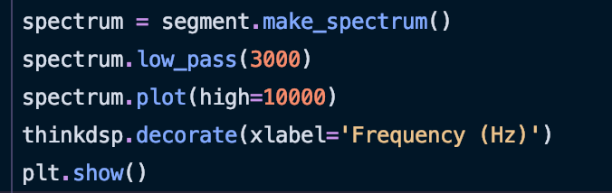
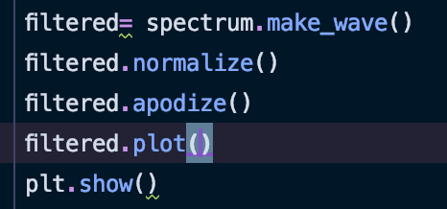
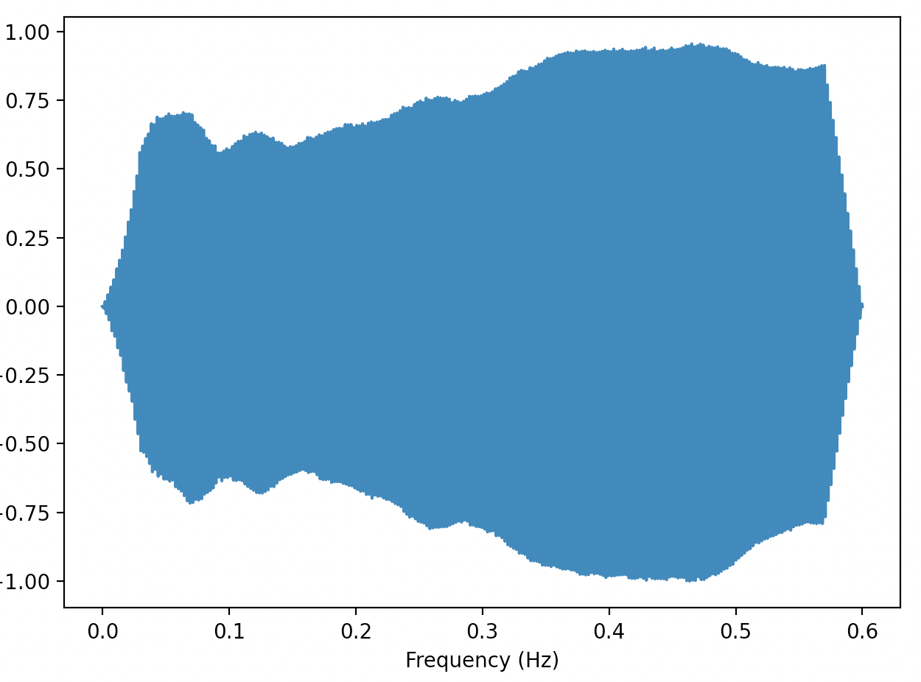
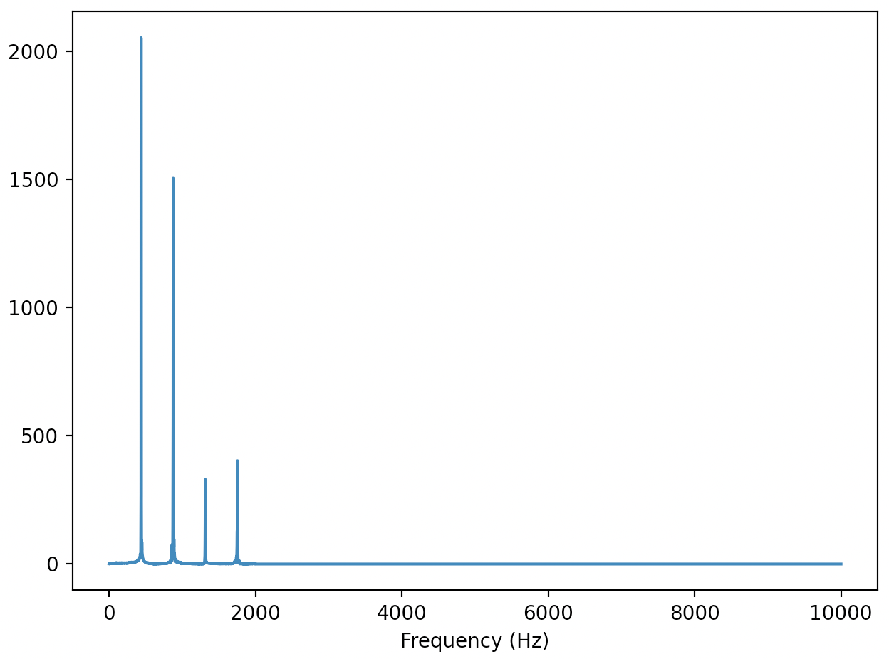
01
Sounds and Signals
Spectrum
3000은 전화선 품질과 비슷하기 떄문에 이 예시는 전화를 통해 녹음되는 바이올린 소리 시뮬레이션
Low Pass filter를 사용/ 이와 반대로 high pass도 있음 spectrum을 wave로 역변환

Slide 9
Chapter 02
Harmonics

Slide 10
02
Harmonics
Harmonics
스펙트럼을 보고 어떤 sin함수로 구성되어 있는지 harmonics 구조를 이해한다.
디지털 신호 처리에 중요한 현상인 aliasing을 소개한다.
Sin은 하나의 주파수 요소만 있기 때문에, 하나의 peak만 존재한다. But violin과 같은 것은 복잡한 wave를 가지고 있기 때문에 여러 peak을 가지고 있다.
이번 장에서는 파형과 스펙트럼의 관계를 조사할 것이다.

Slide 11
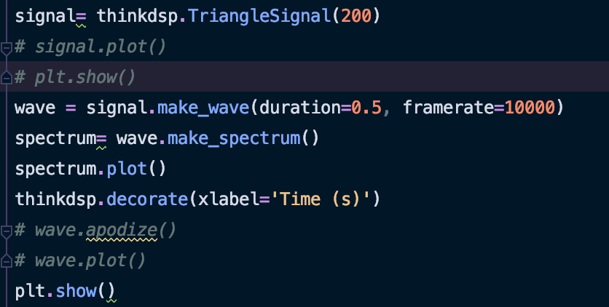
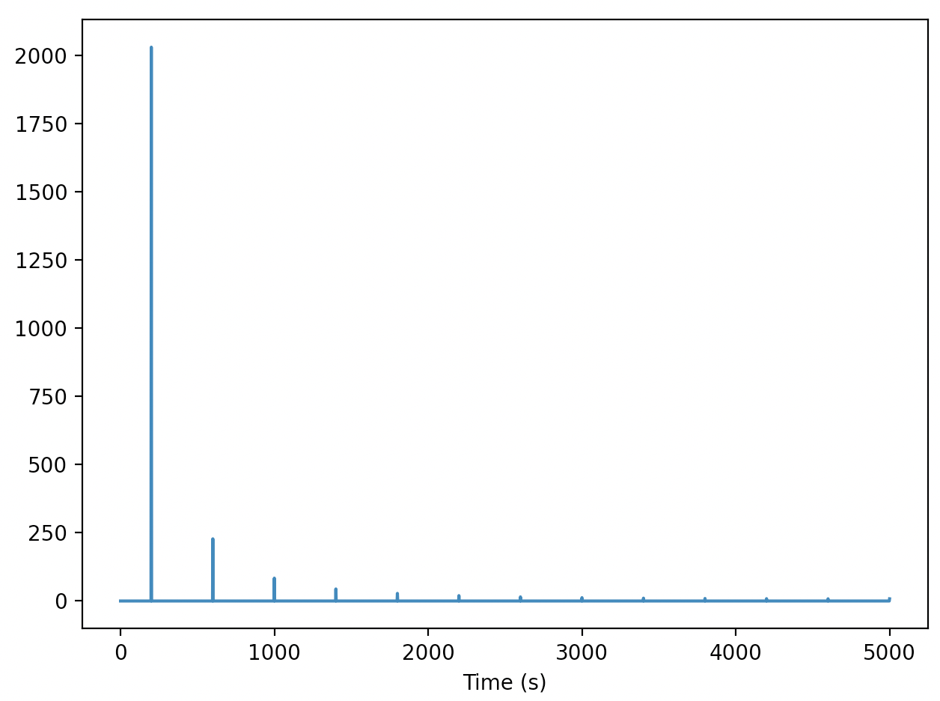
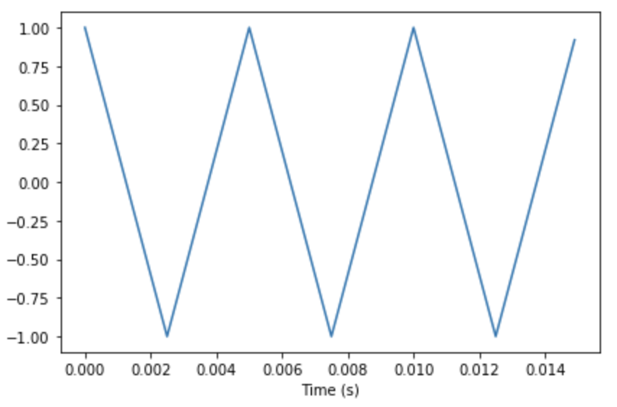
02
Harmonics
TriangleSignal
Even harmonics는 peak가 없다고 함 / 고조파의 주파수 제곱에 비례하여 진폭이 감소한다. -> harmonics structure

Slide 12
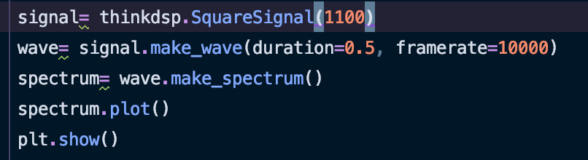
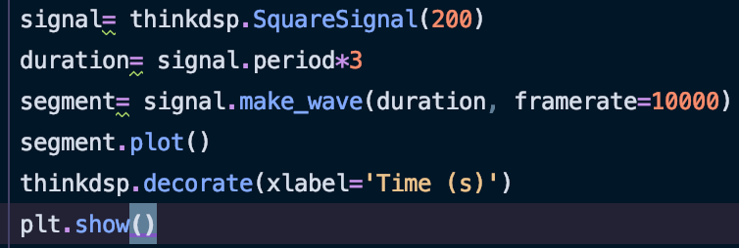
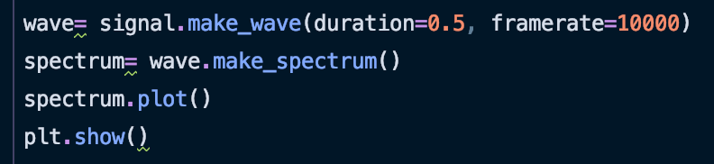
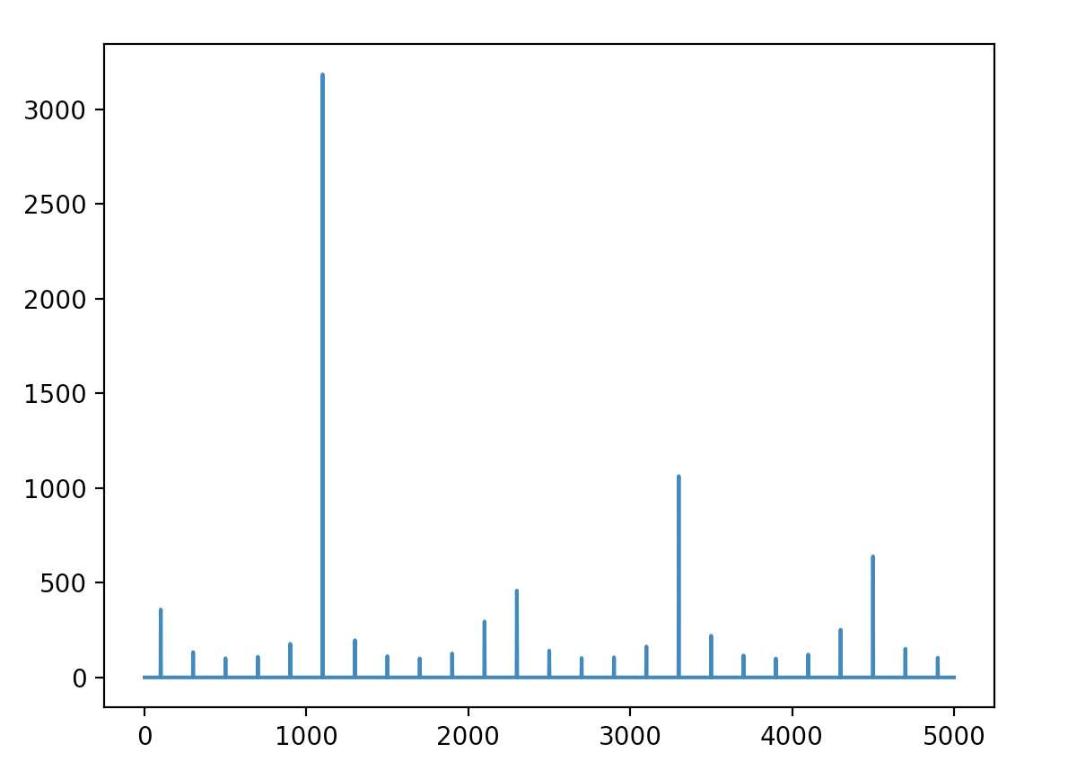
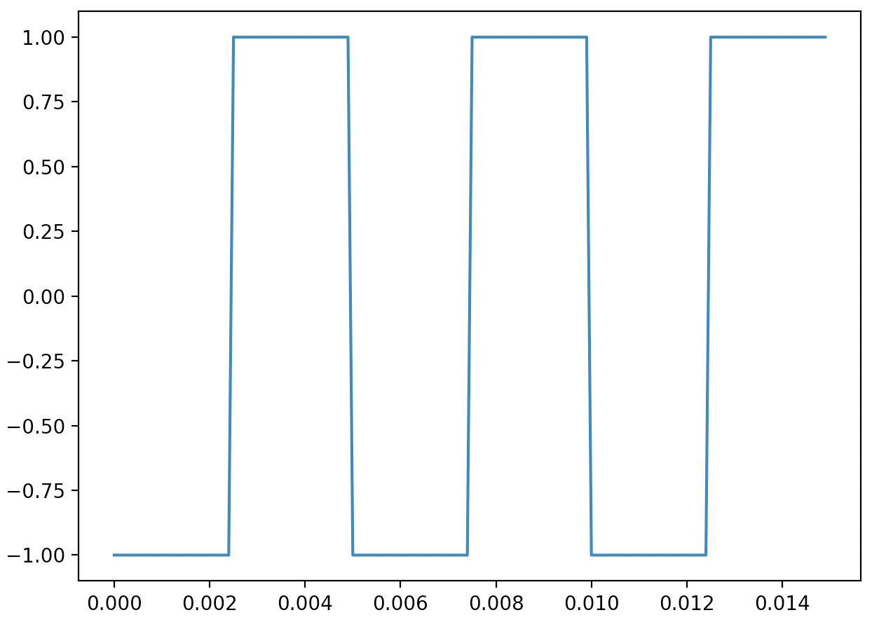
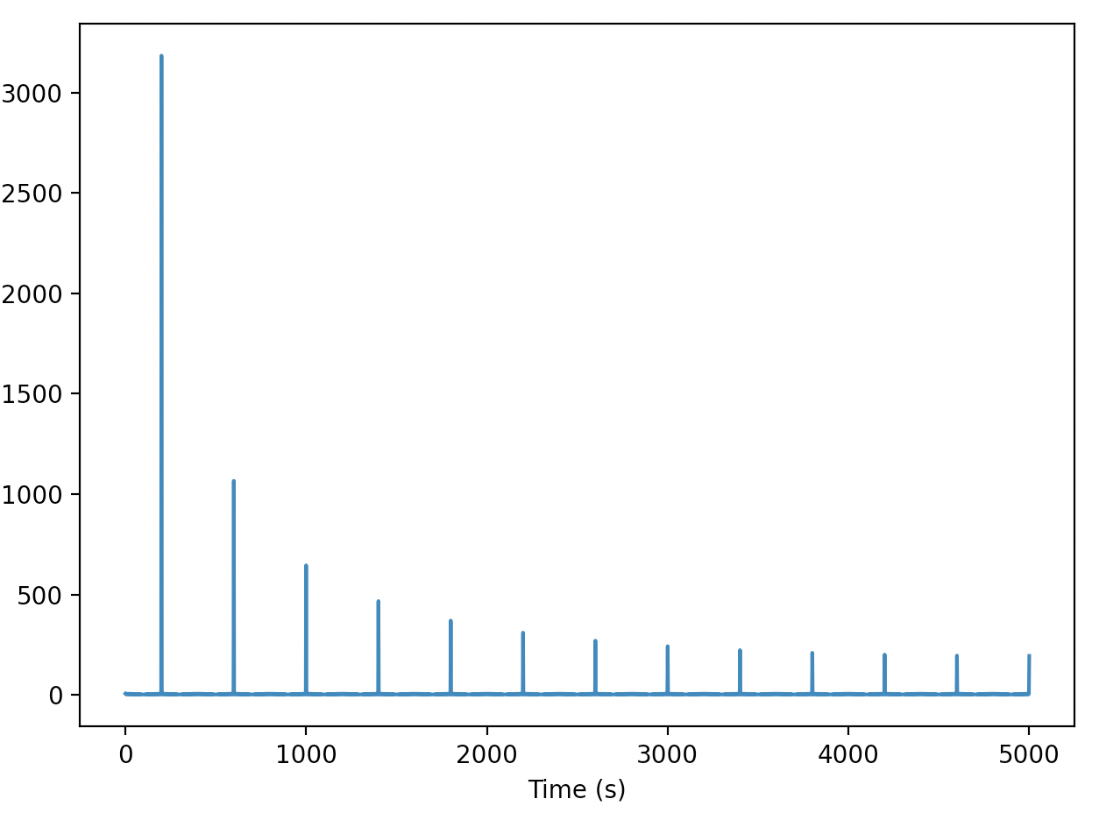
02
Harmonics
Square waves
Triangle wave와 마찬가지로 odd harmonics만 포함 but 보다 천천히 감소
200
600
1000
100
1100
2300
3300
4500

Slide 13
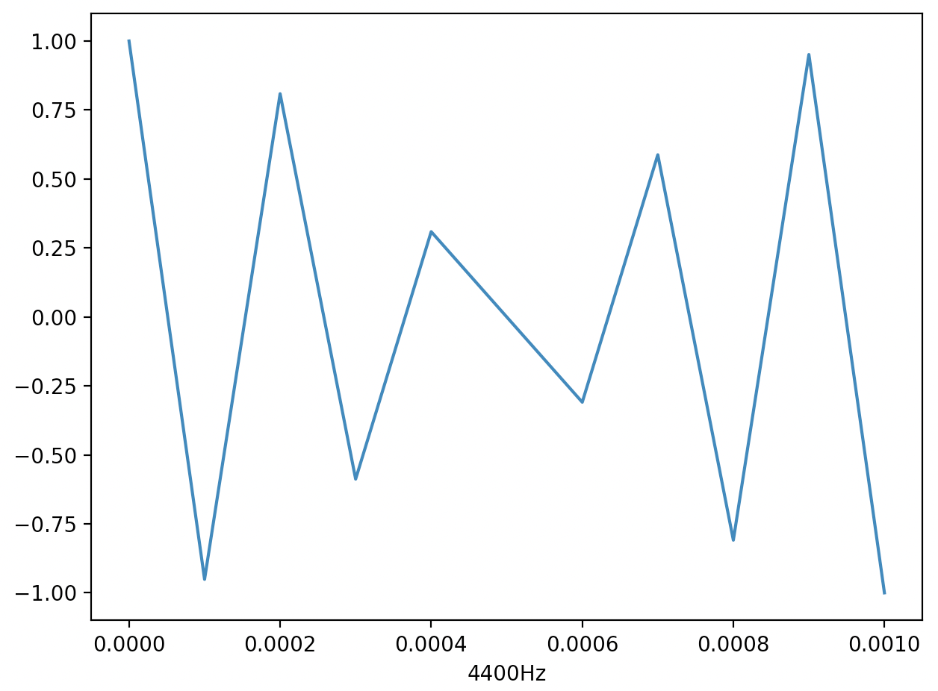
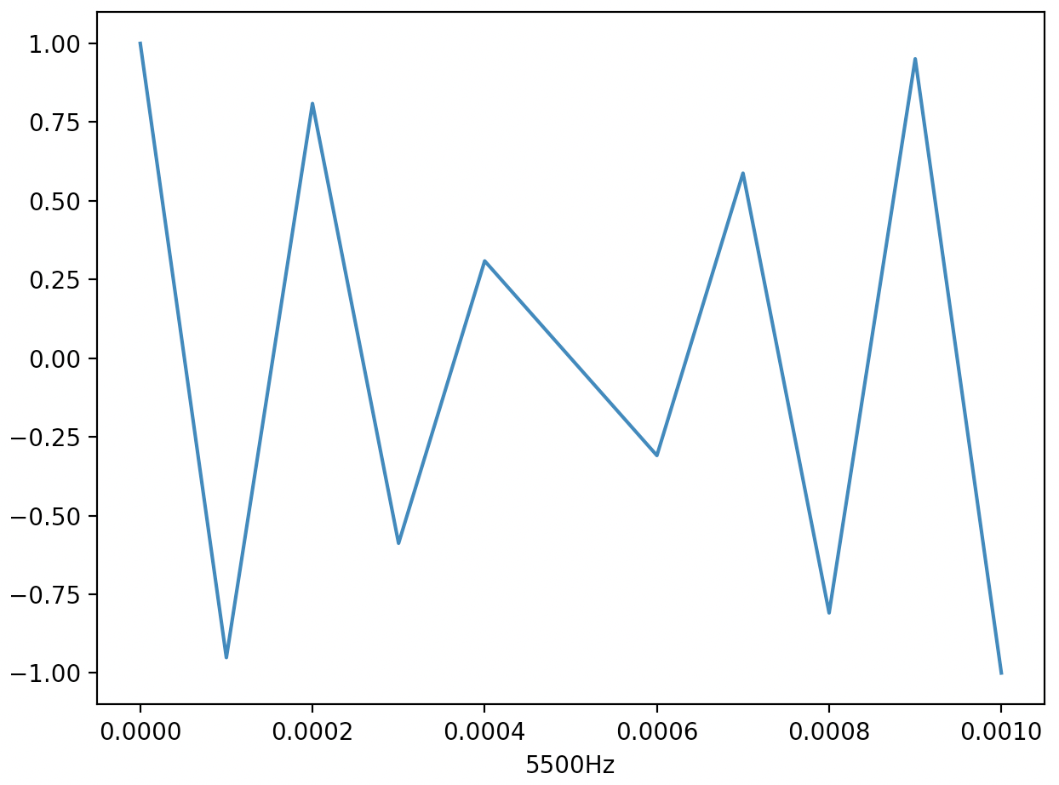
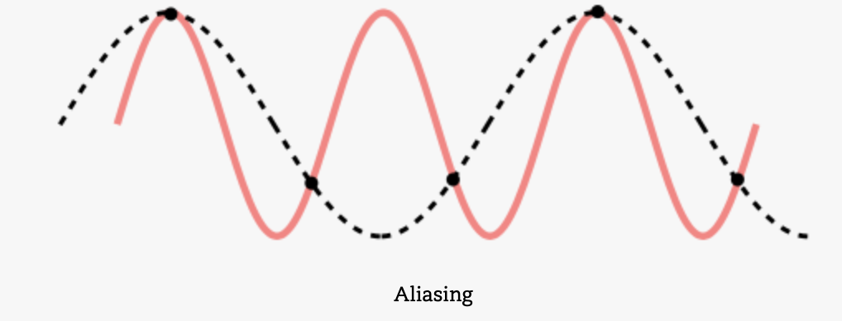
02
Harmonics
서로 다른 신호인데 구별을 못하는 aliasing 현상이 일어나게 됨 !
Aliasing
Aliasing 현상을 방지하기 위해 Nquist 이론 : 샘플링 하려는 데이터보다 주파수 2배 이상의 샘플링 속도를 사용하면 정확하게 만들어 낼 수 있다.

Slide 14
감사합니다.

